Slide 1

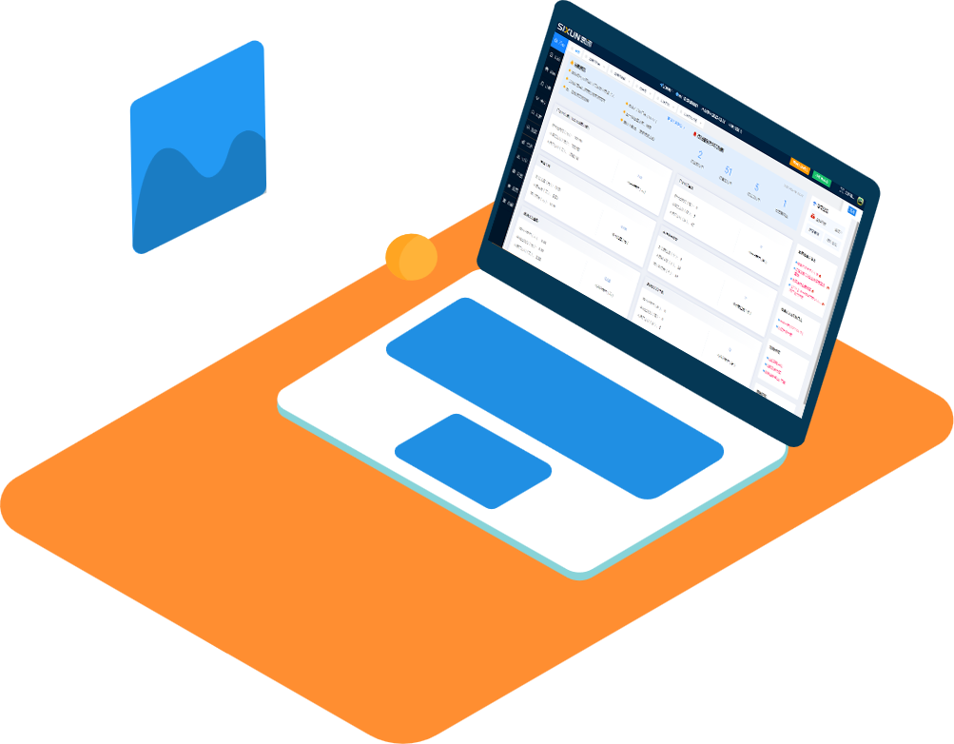
思迅微商店
6月活动策划
教会你6月门店爆单的方法
O2O事业部

Slide 2
01
所有商家必须知道的微商店运营思路
02
为何6月商家一定要开启微商店活动运营
目录
03
微商店6月活动营销方案
04
微商店常用活动物料赠送

Slide 3
01
所有商家必须知道的
微商店运营思路

Slide 4
思迅微商店运营思路
第1阶段
第2阶段
第3阶段
第4阶段
门店会员线上化
培养会员消费习惯
让顾客持续主动消费
培养顾客每天逛商城习惯
拉新
促活
转化
留存
活动首选
活动首选
活动首选
活动首选
注册有礼
秒杀
签到有礼
储值有礼
分享有礼
积分商城

Slide 5
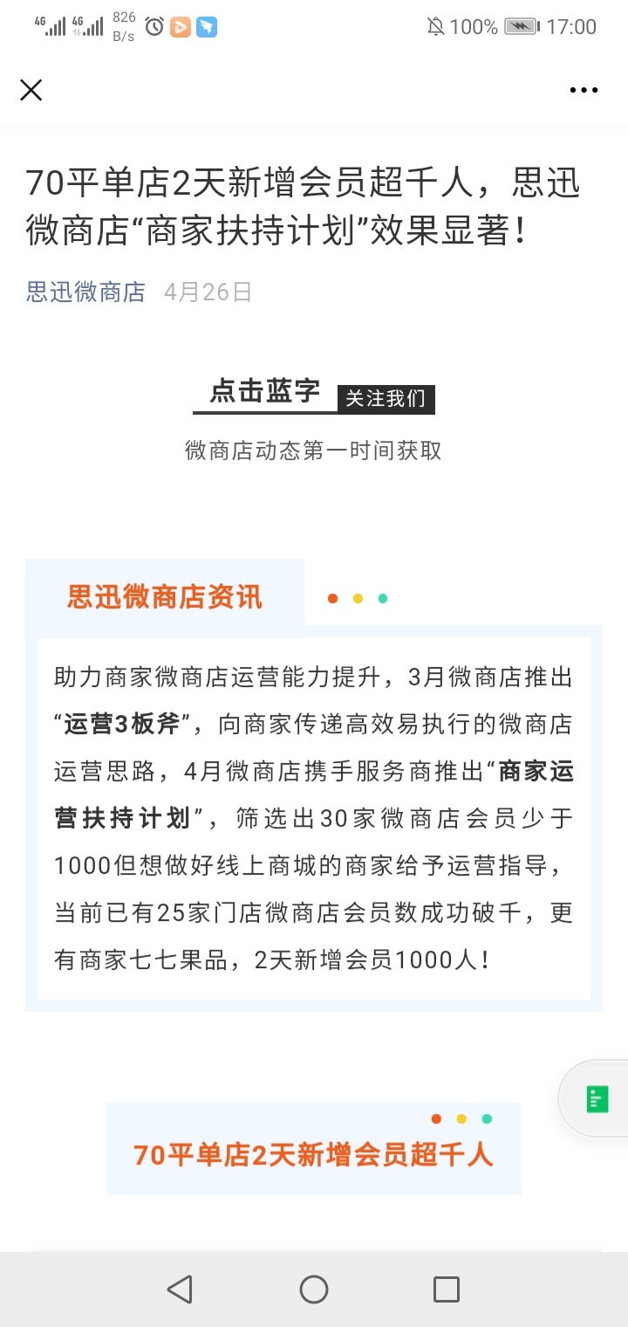
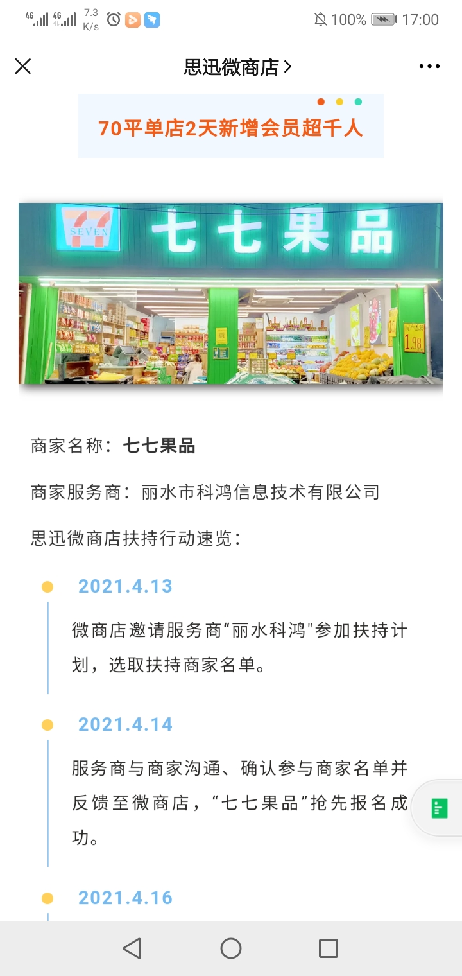
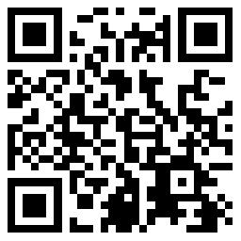
扫码查看
微商店运营思路教程
思迅微商店“商家运营扶持计划”效果显著

Slide 6
02
为何6月商家一定要
开启微商店活动运营

Slide 7
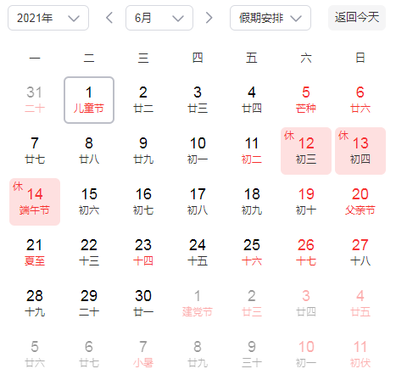
6月1日 六一儿童节
6月营销日历
6月7日，8日高考，6月迎来毕业季
高考/毕业季
6月14日 端午节
6月18日 年中大促
6月营销热点多
销量增长旺旺旺月
借势营销思维一定要有
6月20日 父亲节
年中 积分清零月

Slide 8

热点节日引发顾客对门店活动的关注
顾客到店经常问的一句话，XX节马上到了，你们店有什么活动吗？
顾客到店经常问的一句话，XX节马上到了，你们店有什么活动吗？
不做活动对不起顾客的关注
不做活动，顾客流失，跑到有活动的店

Slide 9

人员有限，开启1场活动都难！
哪有精力搞那么多场活动
门店仅开展1场高质量的活动能带来持续性关注
6月如此多营销热点
做1-2活动就能为门店商城拉来大波流量关注
且营销节点时间临近
1场高质量的活动可带动其他节点销量增长

Slide 10
03
微商店6月活动营销方案

Slide 11
六一儿童节
营销关键词：童心、童年、童趣、追忆
一定要开启活动的行业：母婴为首，商超，生鲜，书店，烘焙，服装，美妆等

Slide 12
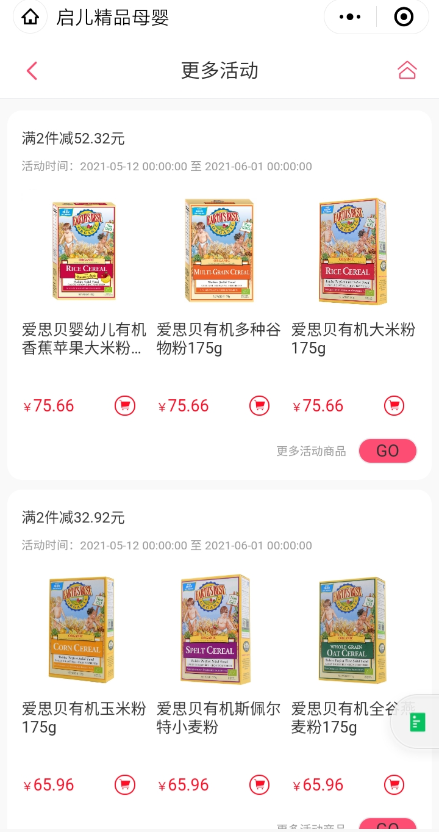
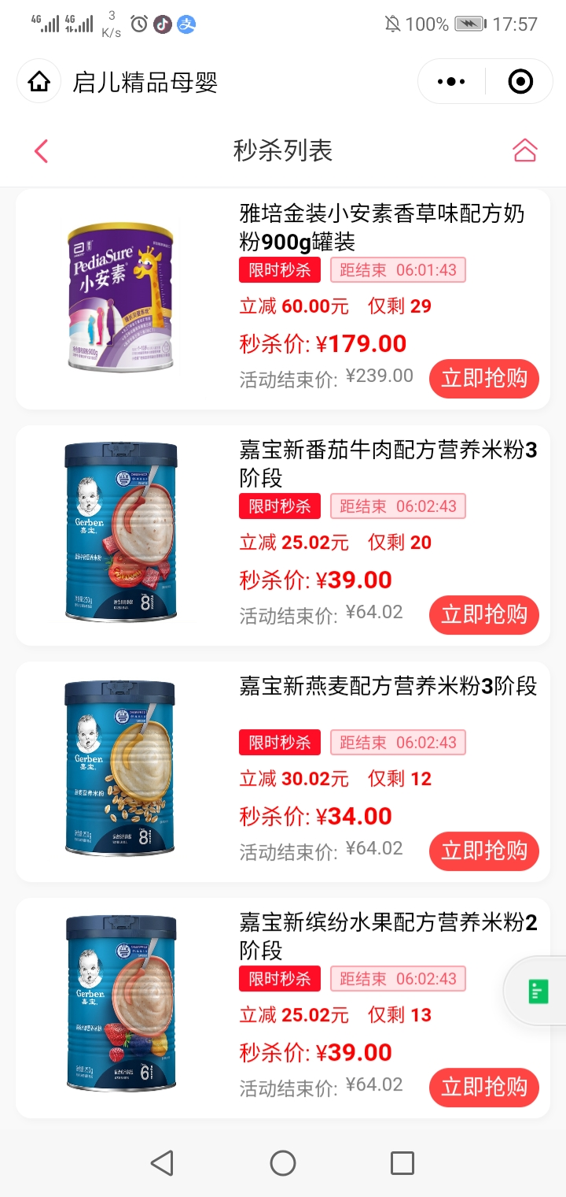
母婴店首选活动建议
活动主题：六一放价，全场享满减、低价！
活动时间：5月29日-6月1日（有效期4天）
营销工具：满减，秒杀
活动形式：1.全场开启满100减20，满200减40活动； 2.低价款设置6.1元秒杀专区；
如：夏季儿童必需品湿巾、汗巾、水杯等。

Slide 13
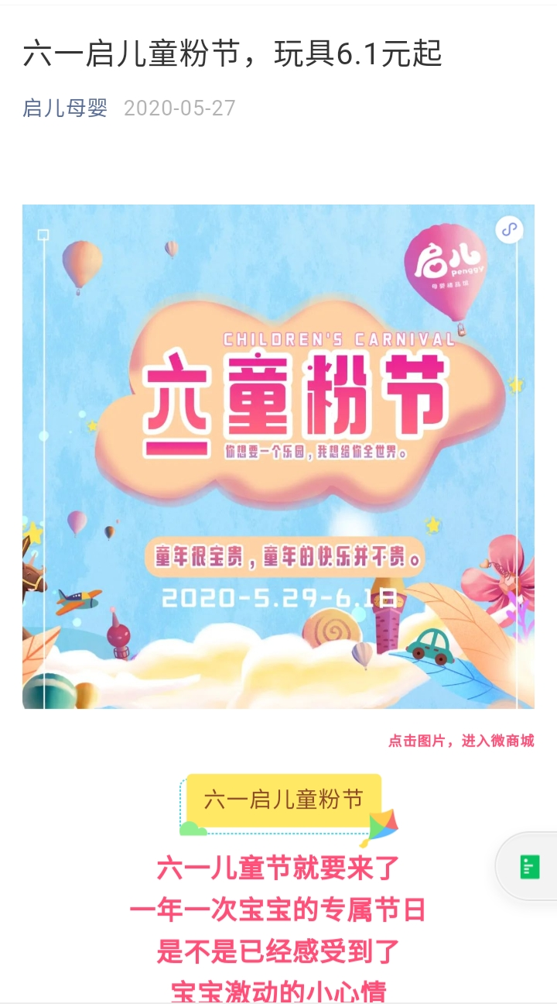
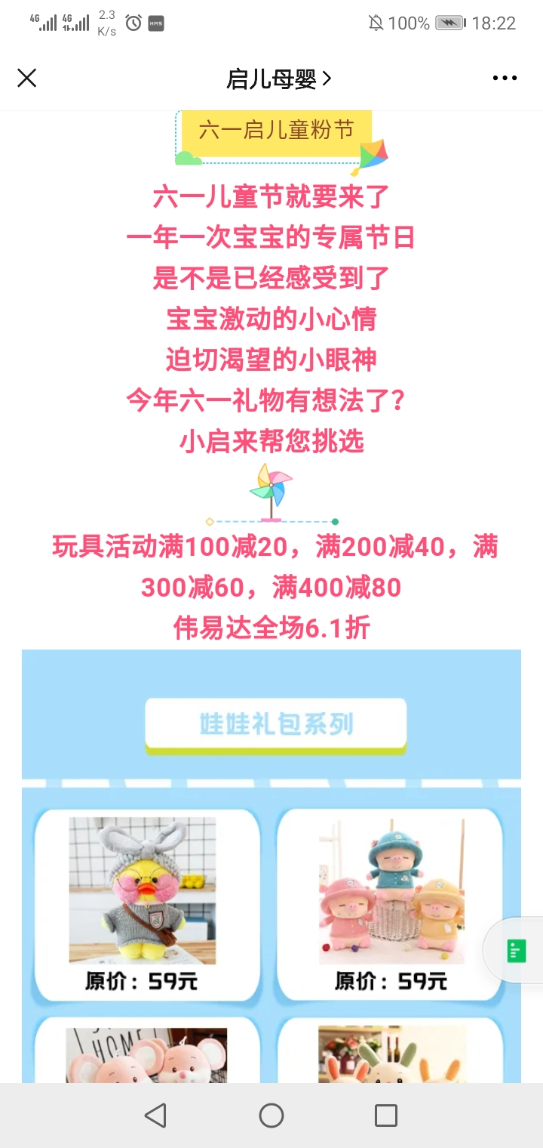
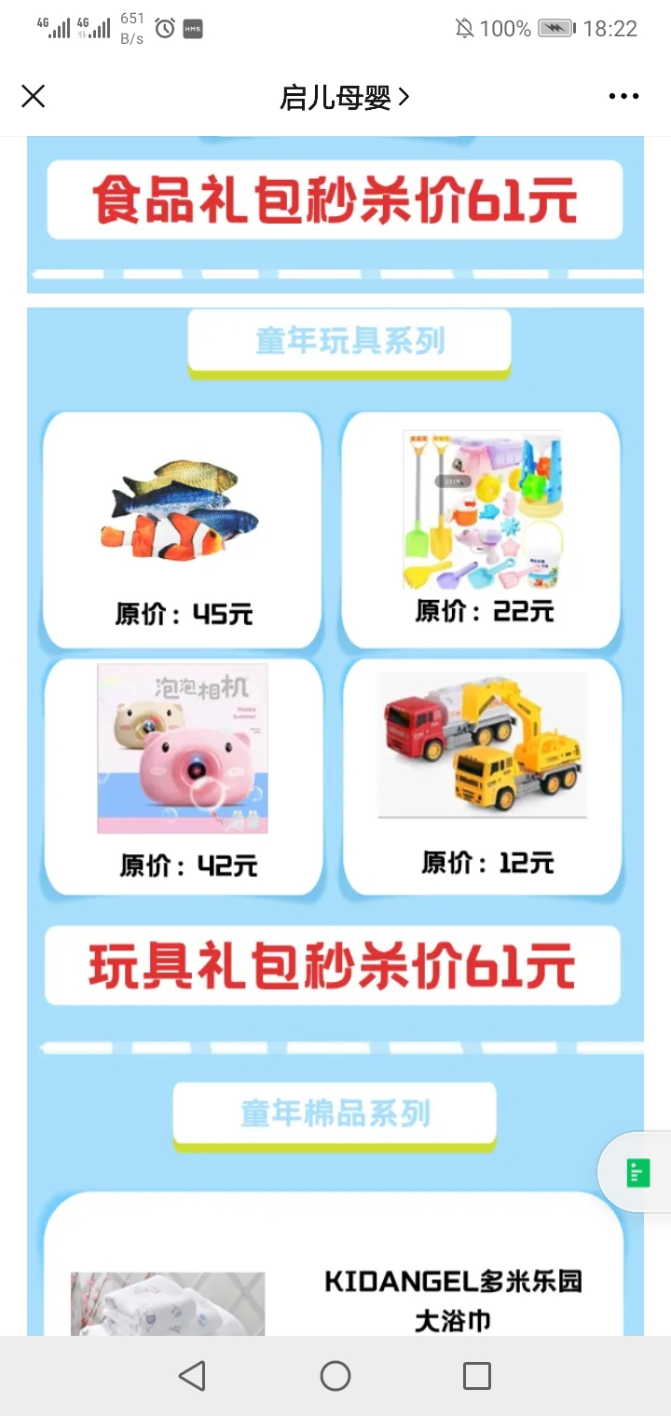
优秀母婴商家六一营销案例
六一启儿童粉节，玩具6.1元起
https://mp.weixin.qq.com/s/wg3czHGruGWFB0gvNnbl3w
↑↑点击上方蓝字看原文

Slide 14
高考/毕业季
营销关键词：高考助力，爱心 ，启航，青春，加油
一定要开启活动的行业：商超为首，生鲜，母婴，文具书店，美妆，服装店等

Slide 15
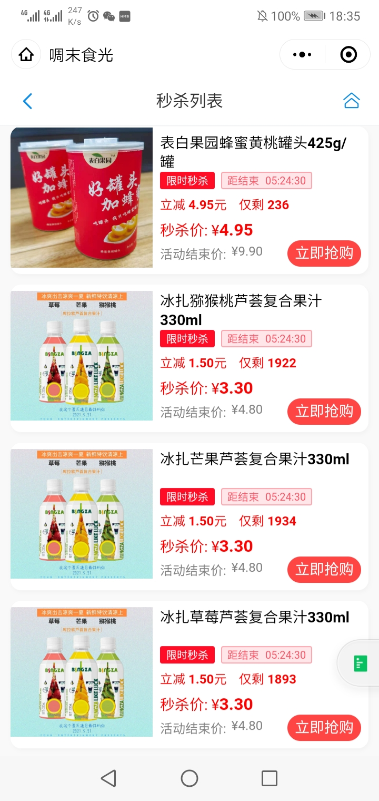
商超首选活动建议
活动主题：助力高考，精选饮品果品低至5折！
活动时间：6月4日-6月8日（有效期5天)
营销工具：秒杀
活动形式：精选矿泉水，精品饮料、西瓜、荔枝等降暑时令品开启低价秒杀；
以高考，秒杀为吸睛点引发关注，引导顾客下单。

Slide 16

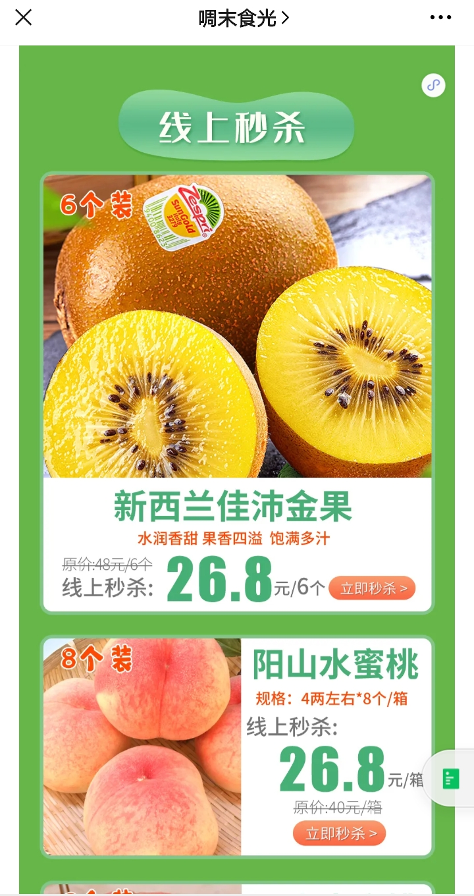
优秀商超商家毕业季营销案例
毕业季青春不散场|全场秒杀，优惠享不停！
https://mp.weixin.qq.com/s/a9Dh7Btz04SDWpehVGzzJw
↑↑点击上方蓝字看原文

Slide 17
端午节
营销关键词：粽子、龙舟
一定要开启活动的行业：生鲜、烘焙为首，商超，烘焙，食品等

Slide 18
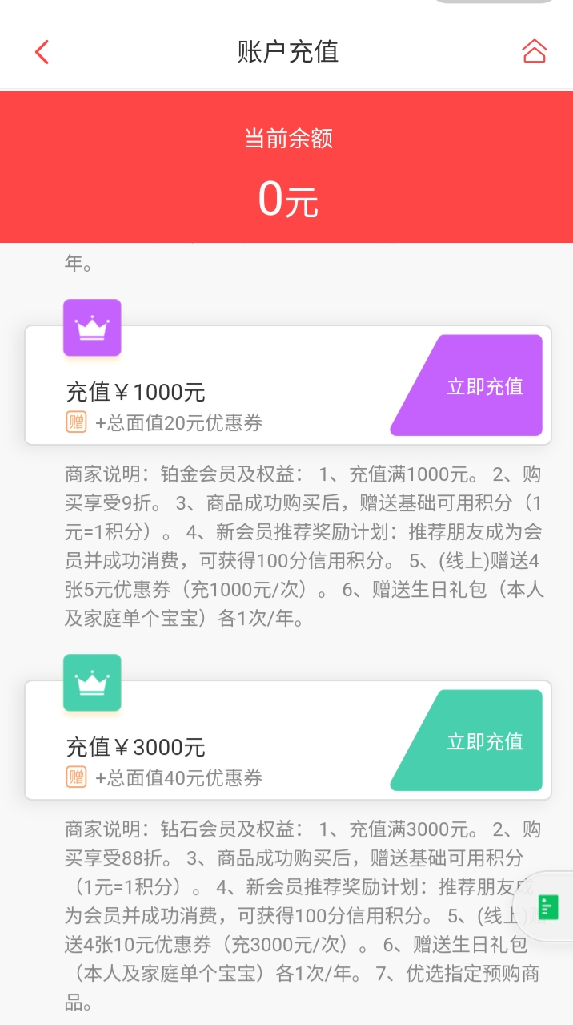
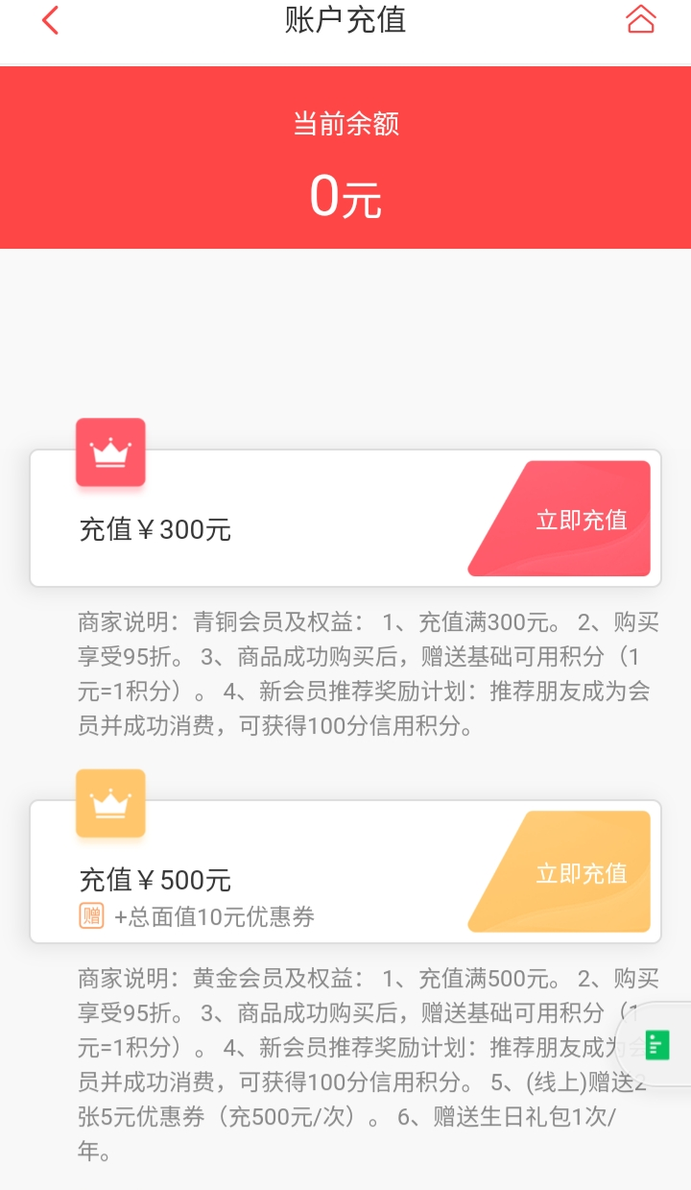
生鲜/烘焙首选活动建议
活动主题：浓情端午，储值大放送！
活动时间：6月12日-6月14日（有效期3天）
营销工具：储值有礼
活动形式：以储值送“粽子+现金”为宣传点，开启储值赠送活动
1.线上:开启充200送15，赠粽子2只
充300送30，赠粽子4只
充500送60，赠粽子6只
2.线下:开启储值卡支付享特惠价活动; 精选每日生活必须品; 储值卡支付享专属优惠价

Slide 19
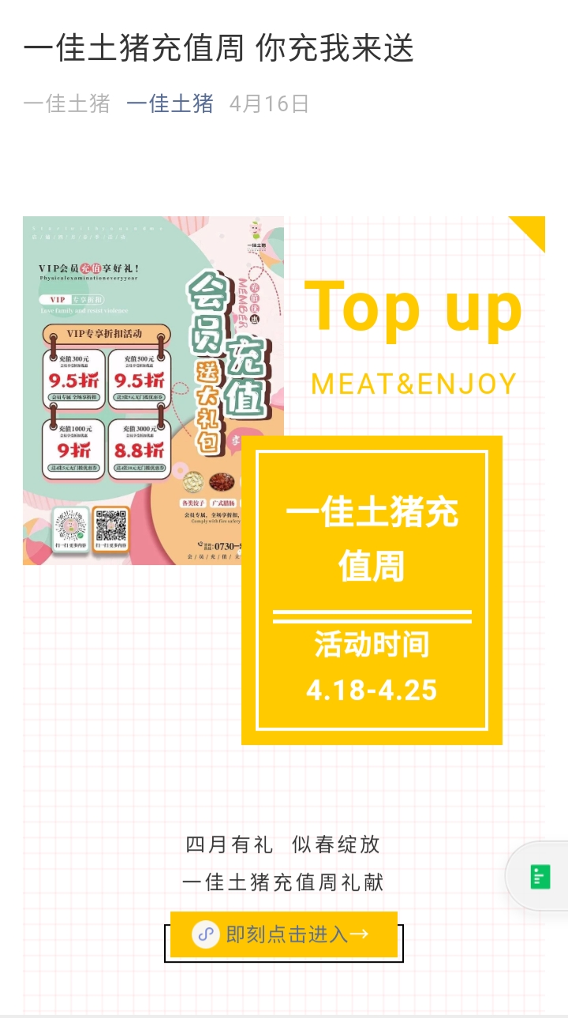

优秀生鲜商家储值营销案例
一佳土猪充值周 你充我来送
https://mp.weixin.qq.com/s/YyAhQL58TffeKpNYePVdjg
↑↑点击上方蓝字看原文

Slide 20
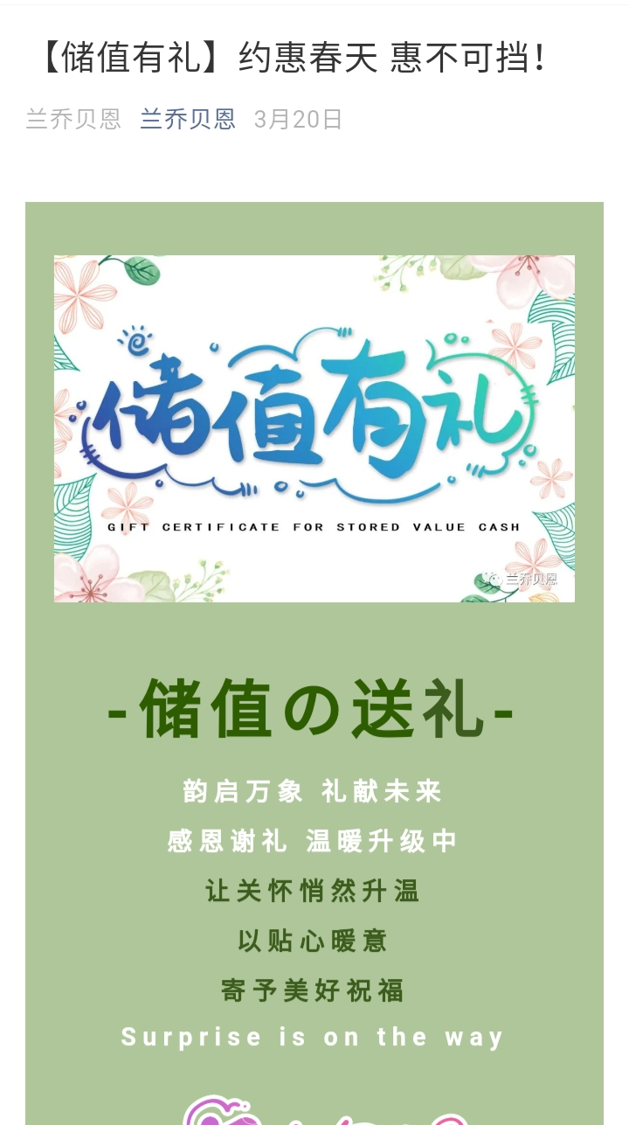
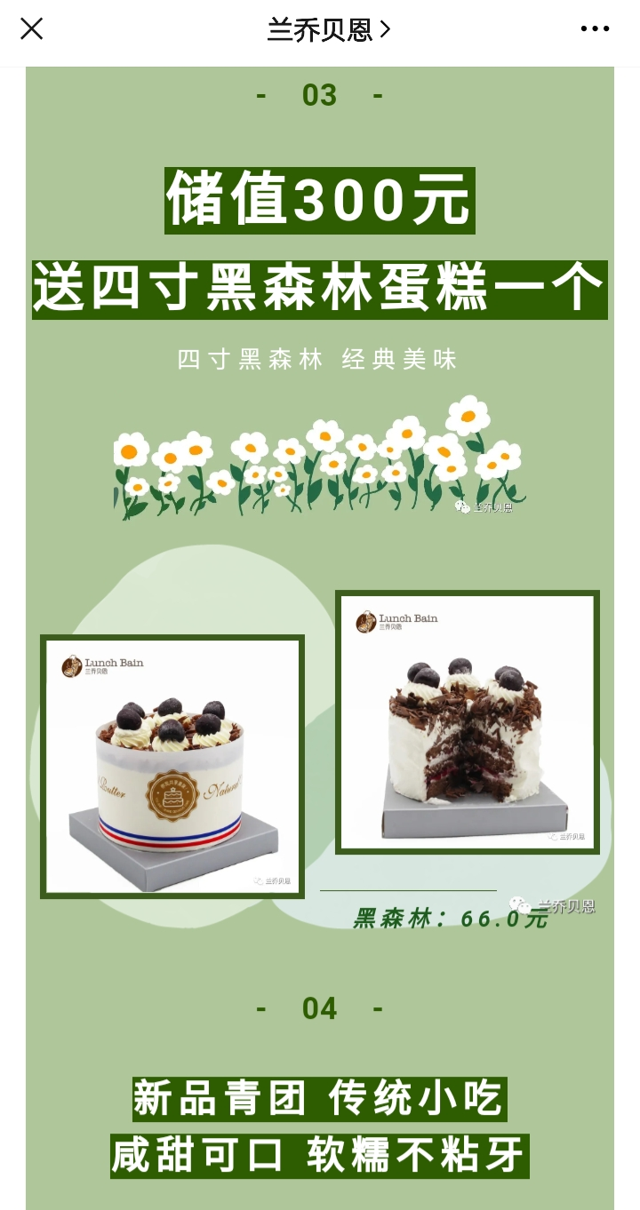
优秀烘焙商家储值营销案例
【储值有礼】约惠春天 惠不可挡！
https://mp.weixin.qq.com/s/a9Dh7Btz04SDWpehVGzzJw
↑↑点击上方蓝字看原文

Slide 21
618年中大促
营销关键词：大促、特惠、优惠、狂欢
全行业开启活动营销

Slide 22
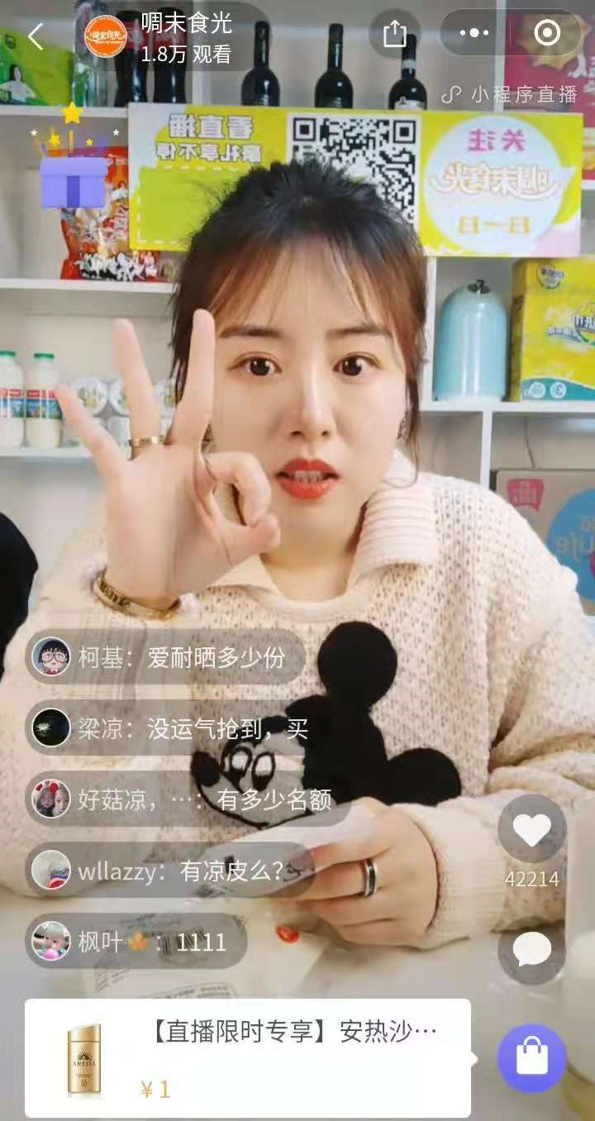
活动建议1
活动主题：618大促，万千好物低价开抢
活动时间：6月18日（为期1天）
营销工具：直播+秒杀
活动形式：精选夏季必需品+时令鲜品+利润品总计50-100款，
在6.18当天给出6-8折优惠，开启限时秒杀，
以618大促为噱头为门店拉来流量，推进成交。

Slide 23
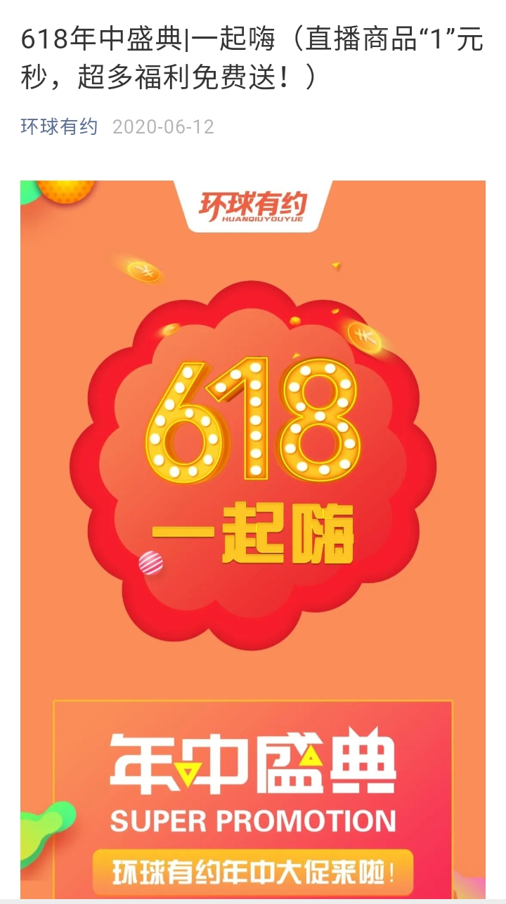
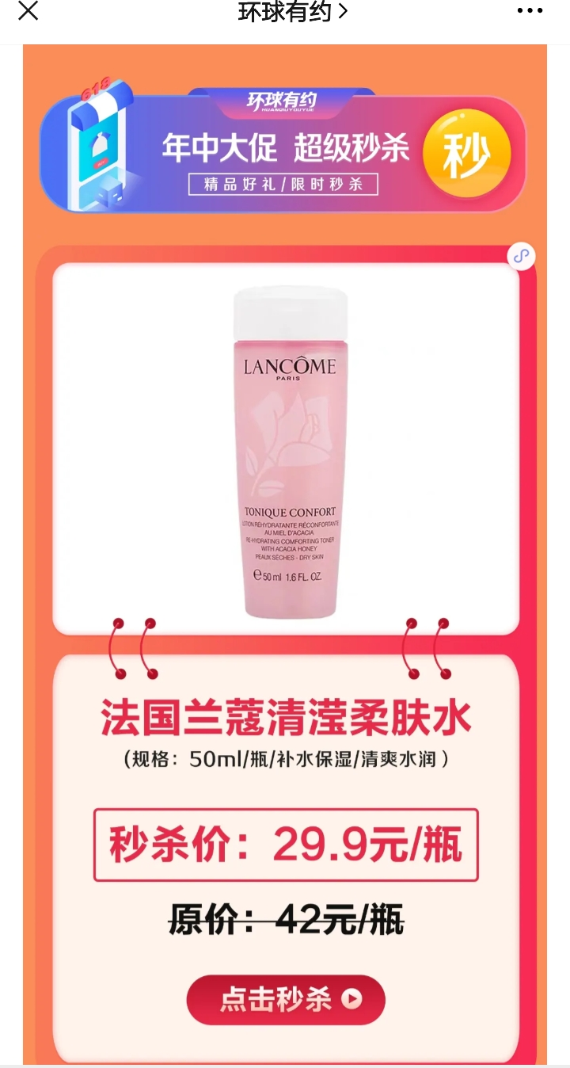
优秀商超商家618大促秒杀案例
618年中盛典|一起嗨，超多福利免费送！
https://mp.weixin.qq.com/s/2GTjvDJlQ68E_7arHg7eAw
↑↑点击上方蓝字看原文

Slide 24
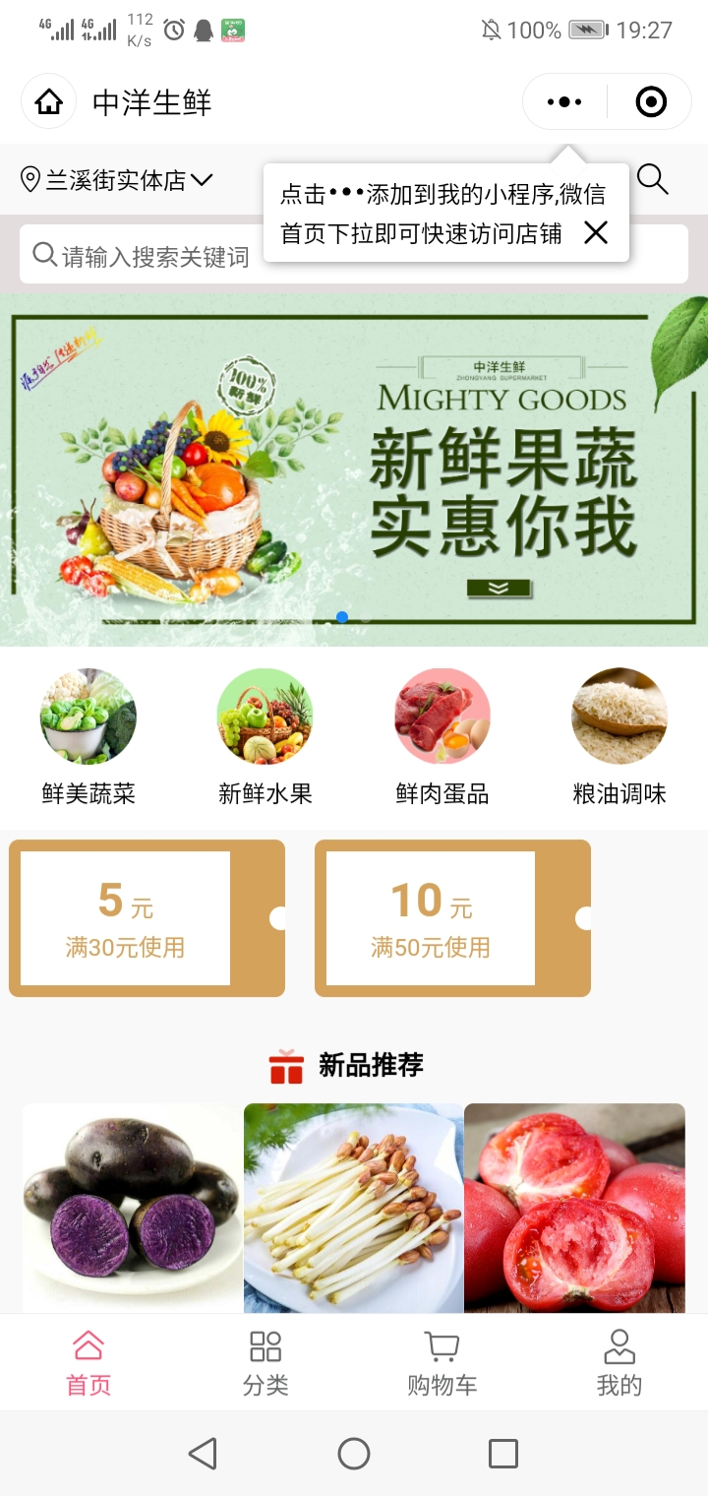
活动建议2
活动主题：618狂欢，万千好券开抢
活动时间：6月18日-6月20日（为期3天）
营销工具：优惠券
活动形式：推出618专享优惠券： 5元无门槛券、
10元券（满68使用）、 20元券（满108使用）， 顾客扫码或进入微商店成功领券，购物可享全场满减。

Slide 25
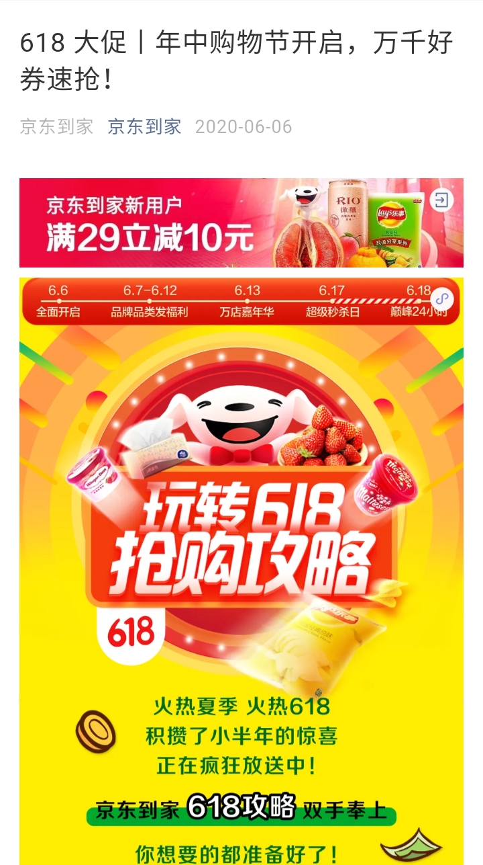
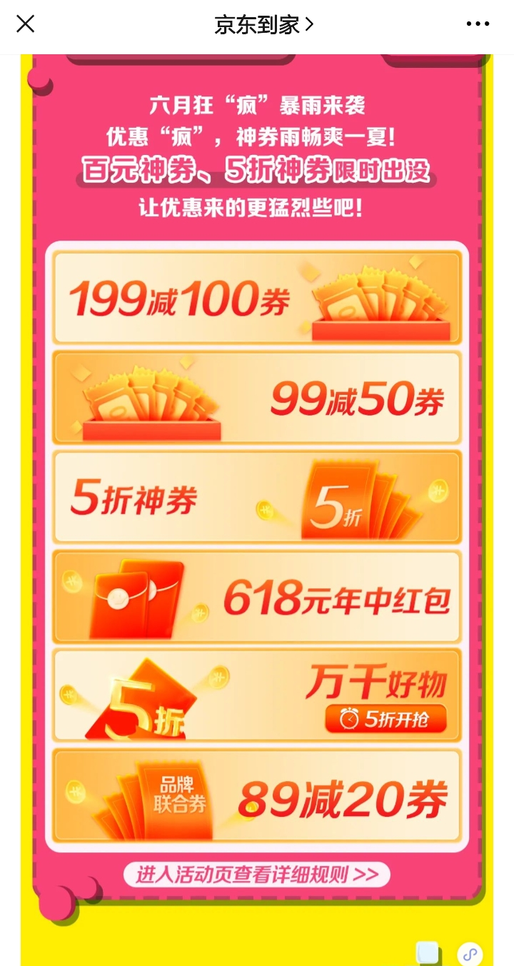
优秀商超商家618大促券营销案例
618 大促丨年中购物节开启，万千好券速抢！
https://mp.weixin.qq.com/s/VR-cvgb4gA77kDJN1iCILA
↑↑点击上方蓝字看原文

Slide 26
父亲节
营销关键词：父爱、感恩、亲情
全行业开启活动营销

Slide 27
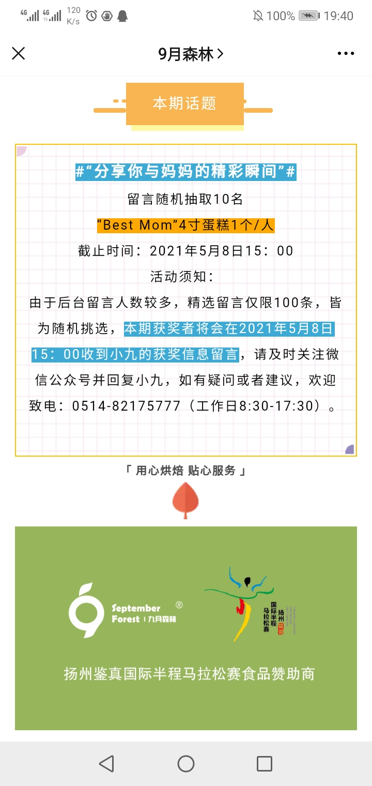
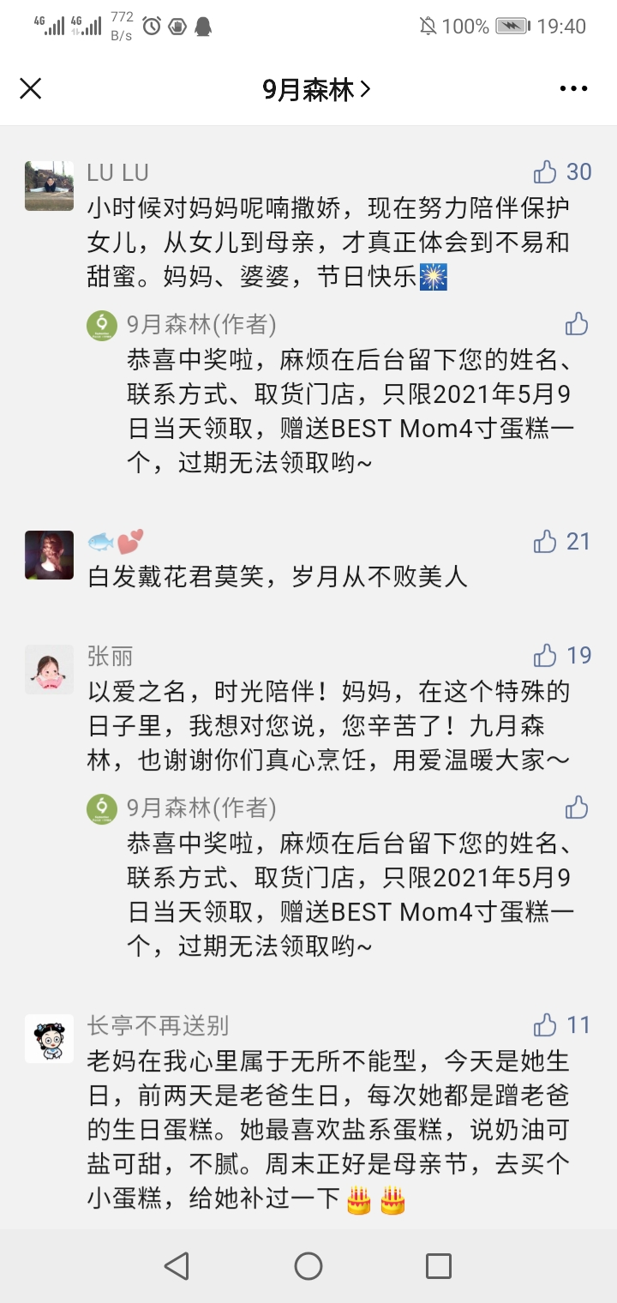
首选活动建议
活动主题：【话题互动】一起来吐槽老爸
活动时间：6月18日-6月20日（为期3天）
营销工具：公众号推文留言
活动形式：公众号发起一起来吐槽老爸的话题互动活动，
邀请粉丝在公众号底部留言，
并分享活动链接邀请他人为自己的留言点赞，
点赞排行前10名，可免费领取一份送父亲的礼物。

Slide 28
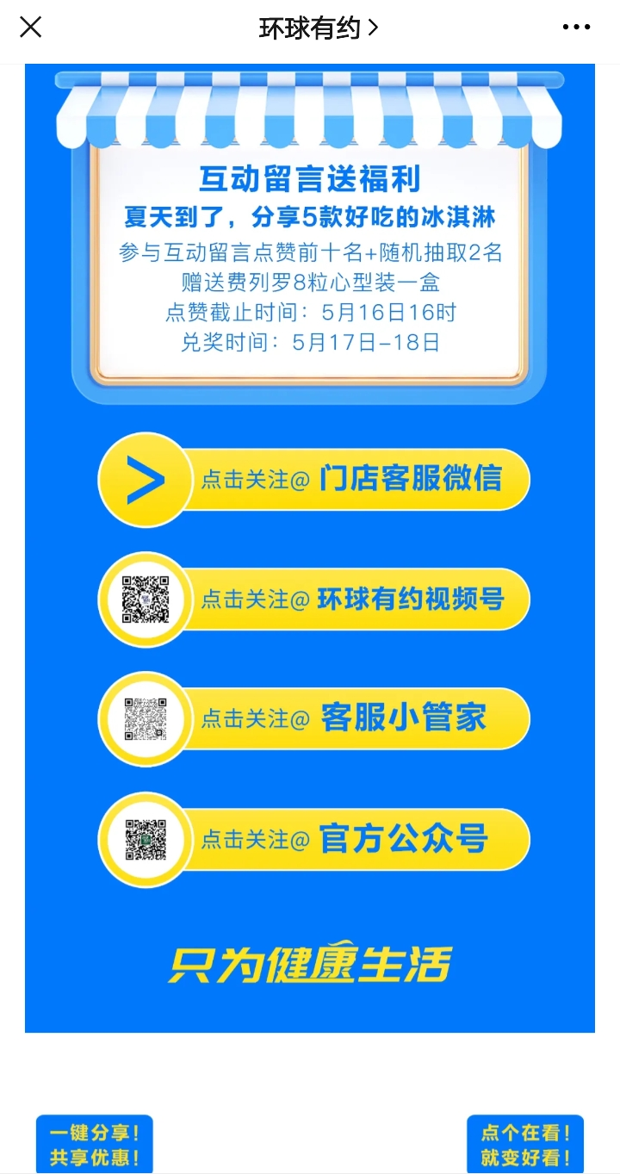
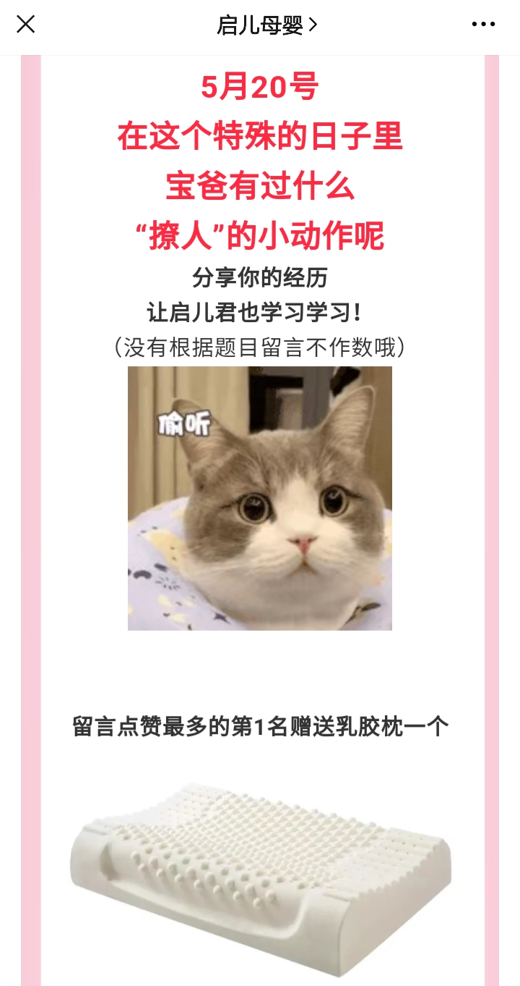
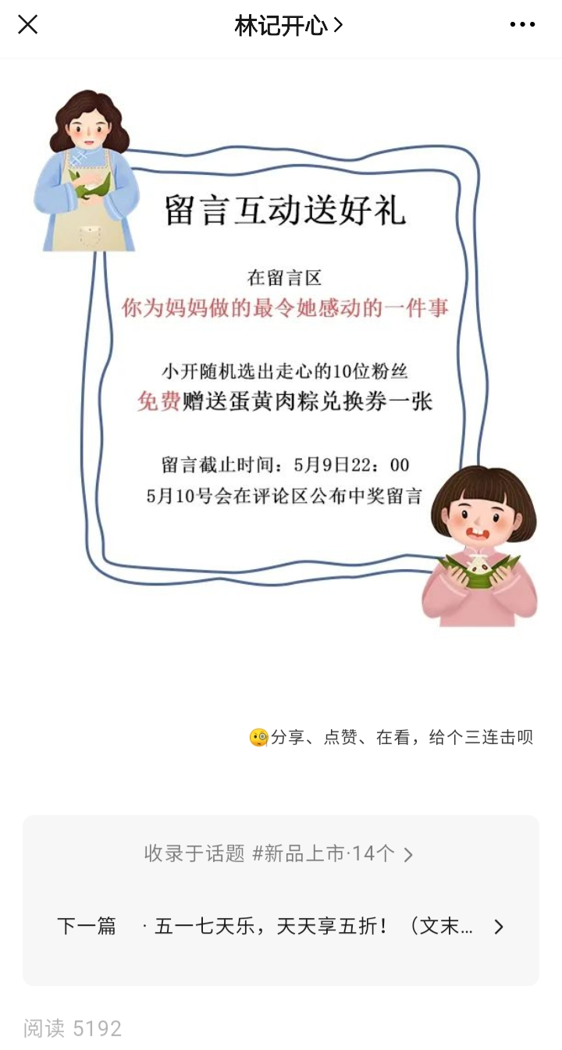
全行业话题活动营销案例
商超
母婴
烘焙

Slide 29
年中积分清零
营销关键词：年中、会员、感恩、回馈
全行业开启活动营销

Slide 30

活动建议
活动主题：年中积分清零，超值兑换
活动时间：6月21日-6月30日（为期10天）
营销工具：积分商城
活动形式：积分兑换可包含3种形式
1.积分兑换券，设置500积分兑5元券,1000积分兑10元券
2.积分兑实物，500积分兑纸巾1包，1000积分兑汗巾1条
3.积分+现金兑礼品，原件39块的水杯1500积分+付费15元即可兑换

Slide 31
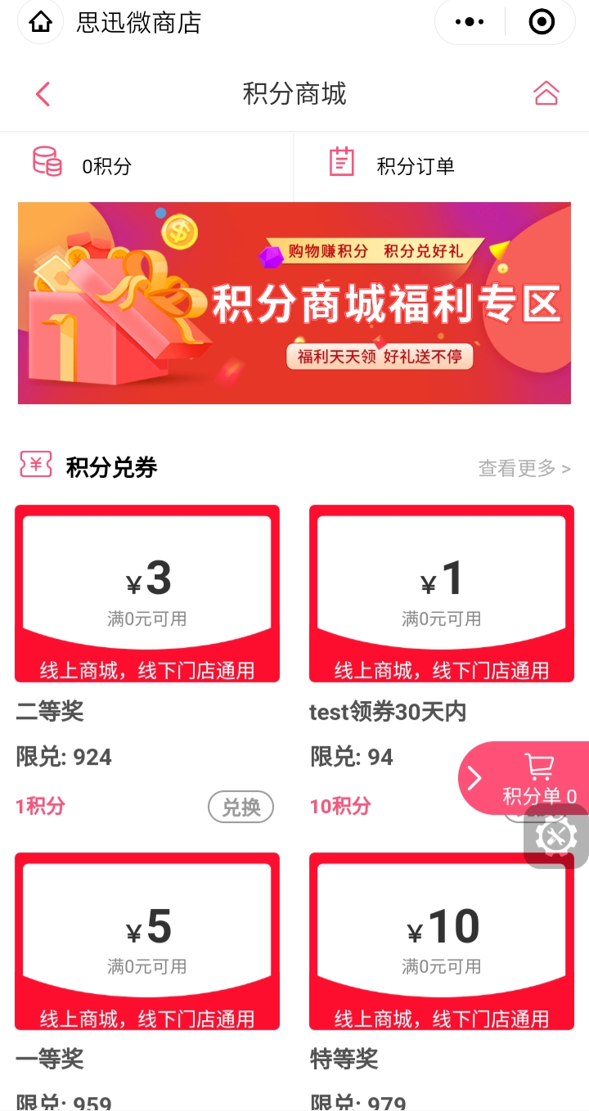
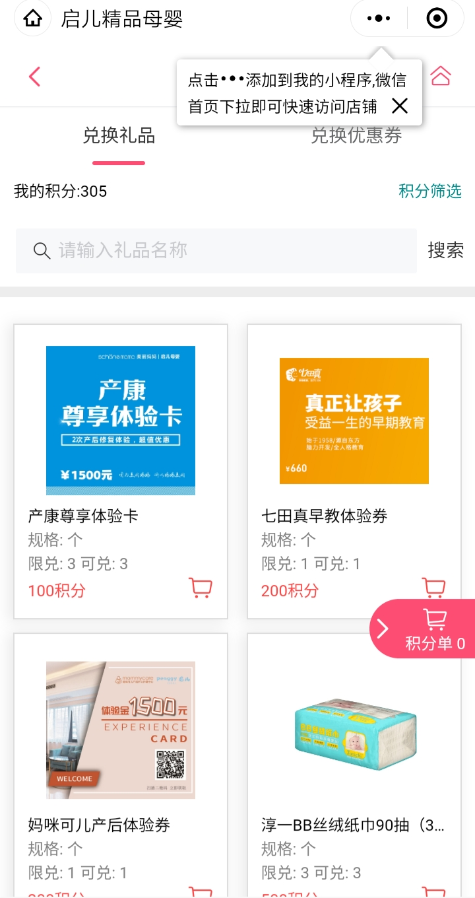
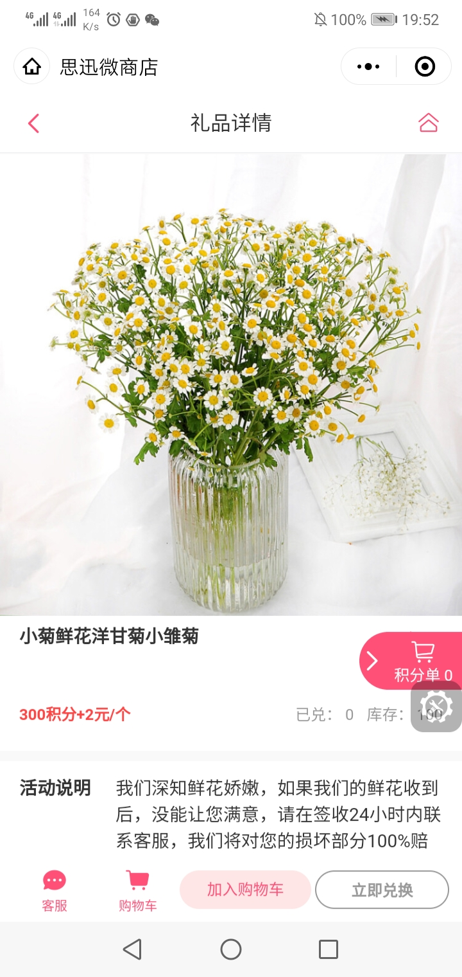
积分兑换展示
微商店新版积分商城即将上线
积分换券
积分兑换实物
积分+现金兑换

Slide 32
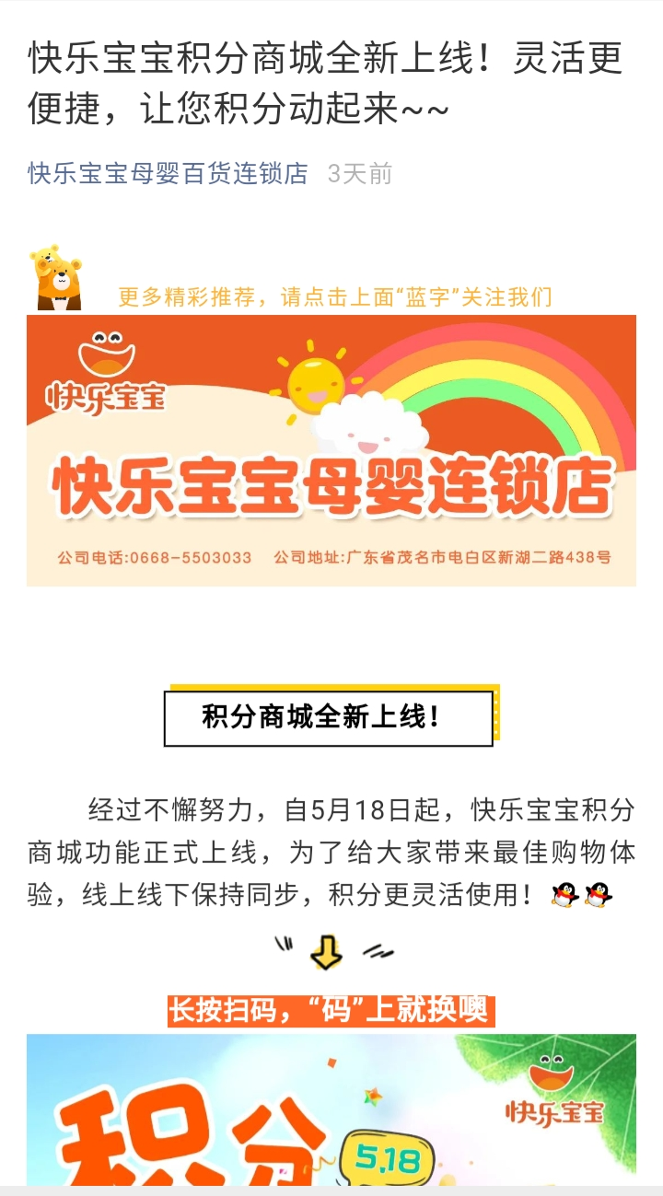
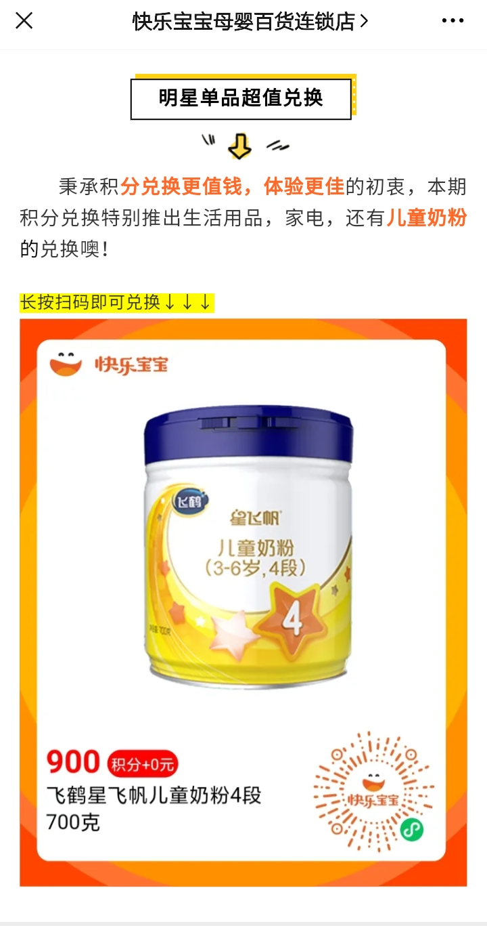
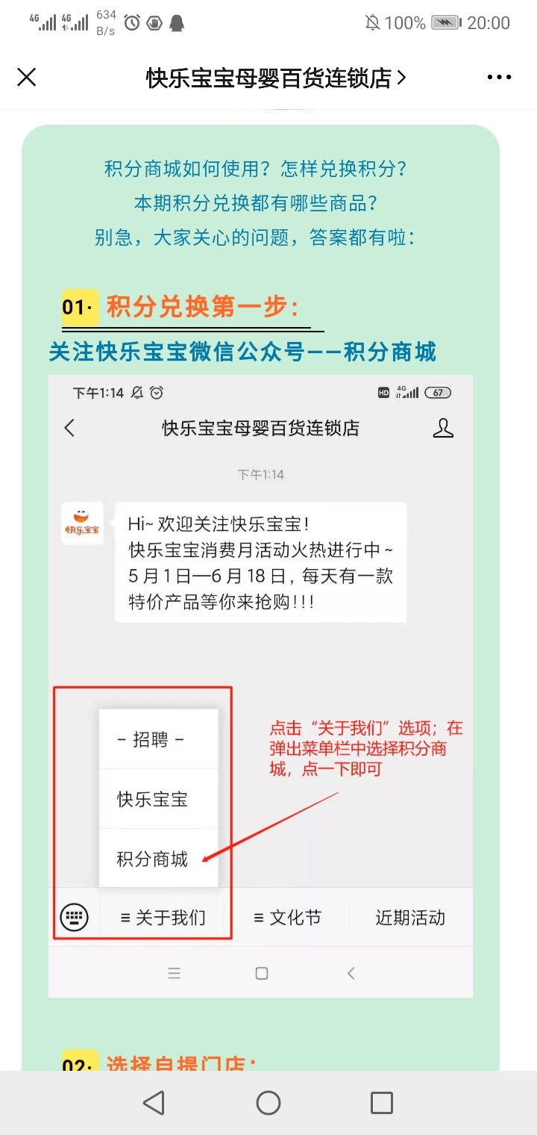
积分兑换营销案例
快乐宝宝积分商城全新上线
https://mp.weixin.qq.com/s/EoBBdzNJDyu7hh3XqckGmA
↑↑点击上方蓝字看原文

Slide 33
04
微商店常用活动物料赠送

Slide 34
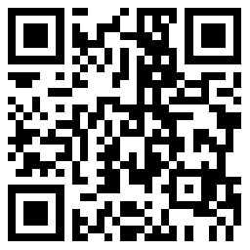
活动节奏1-按活动策划流程输出活动方案
1
2
明确活动目的&目标
确定活动形式&流程
3
挑选合适营销工具
4
扫码查看详细讲解
想一个吸睛活动主题
5
评估成本效果预期
6
7
8
确定活动宣传物料
甄选活动推广渠道
活动维护
逐步建立活动思维，做出超级增长的活动so esay

Slide 35

活动节奏2-多渠道宣传活动让更多人知道活动
线上有效宣传节奏引导
小程序宣传
01
小程序宣传
公众号宣传
03
04
模板消息宣传
02
公众号宣传
05
视频号宣传
门店微信号微信群/员工朋友圈
门店微信号微信群/员工朋友圈
微商店首页
banner彰显活动信息
装修凸显活动氛围
微商店模板消息
推送活动
强触达性宣传
公众号宣传活动
可以是推文或海报
活动海报/推文分享
微信群，朋友圈等
视频号短视频、
活动海报宣传活动

Slide 36
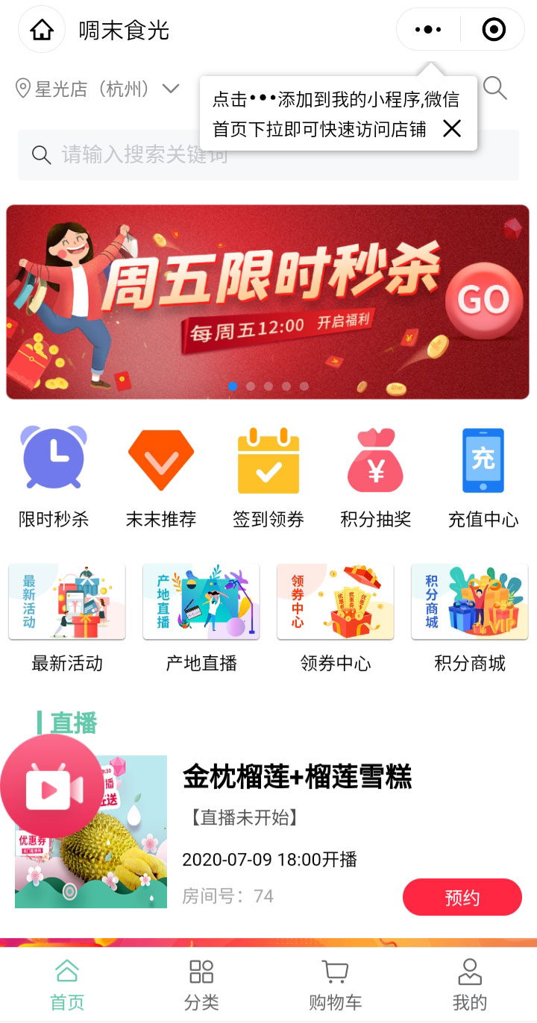
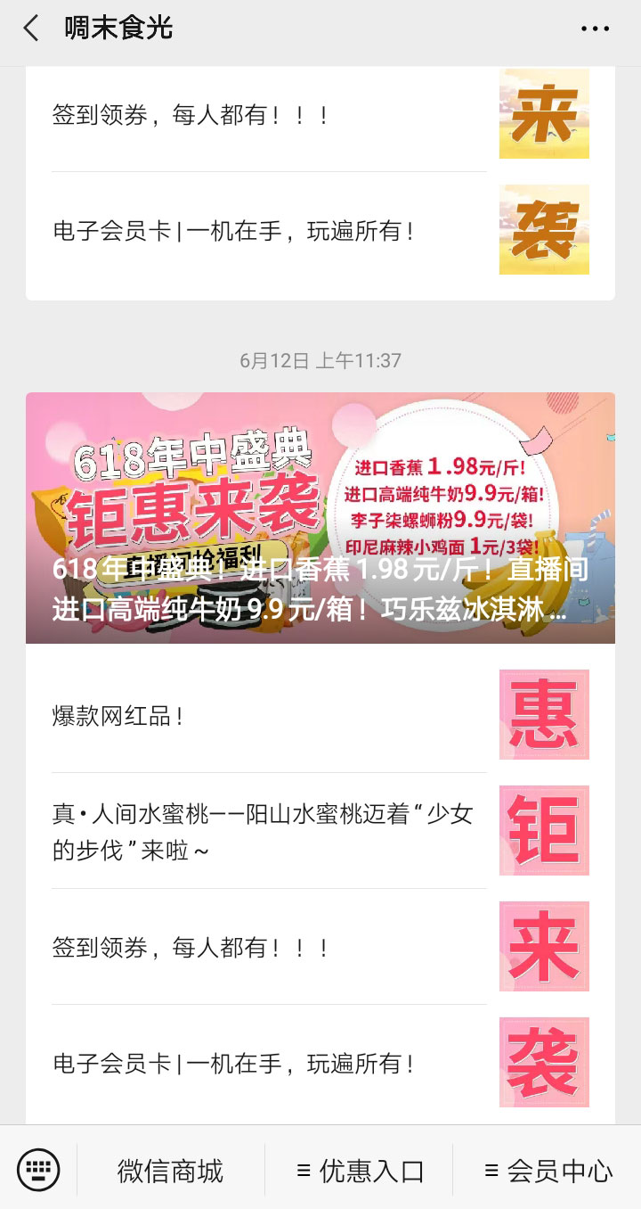
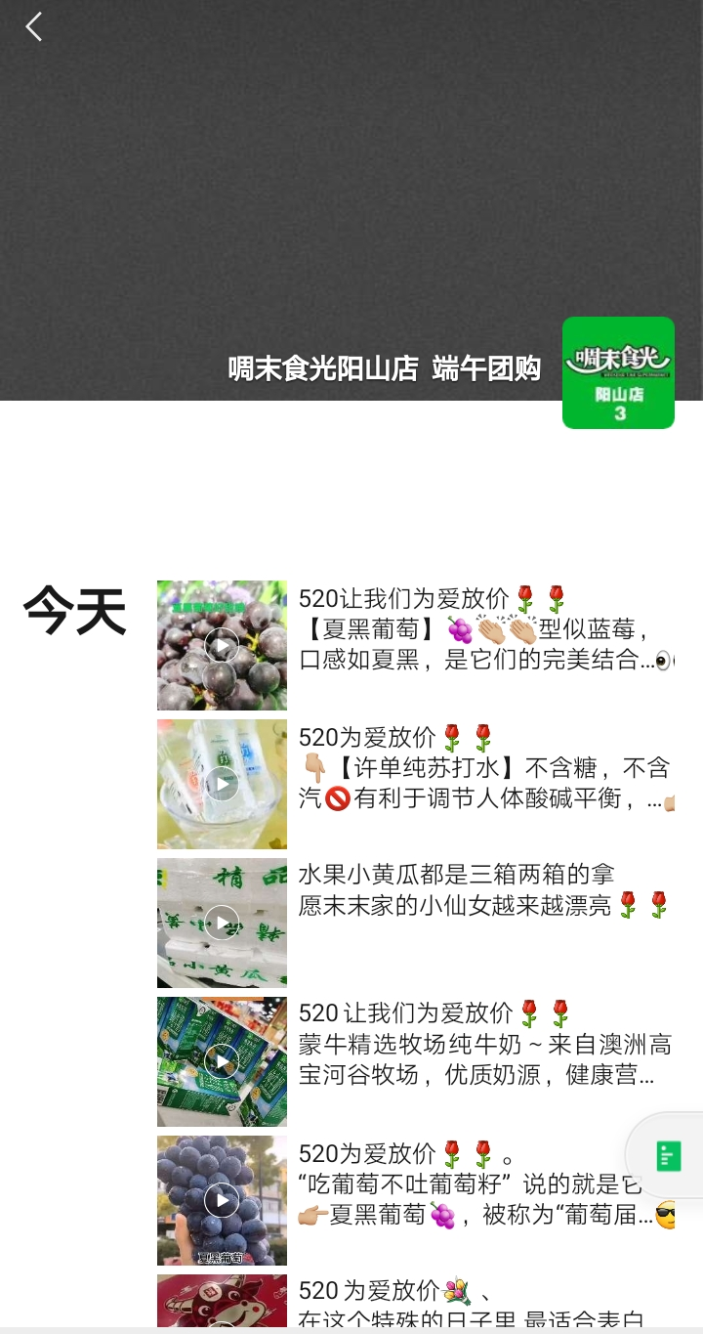
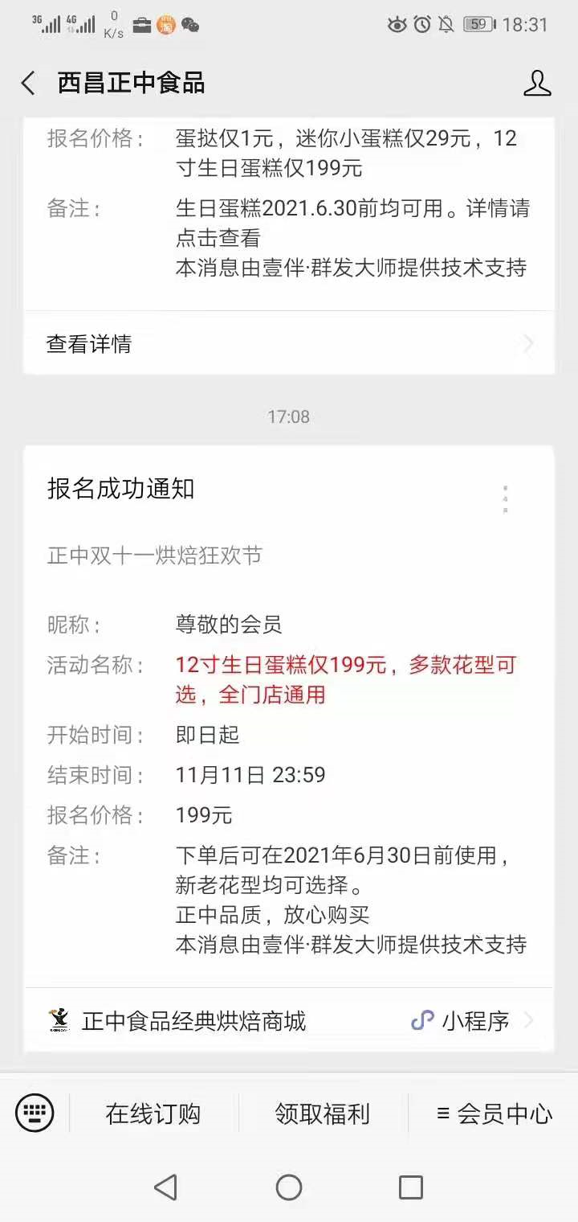
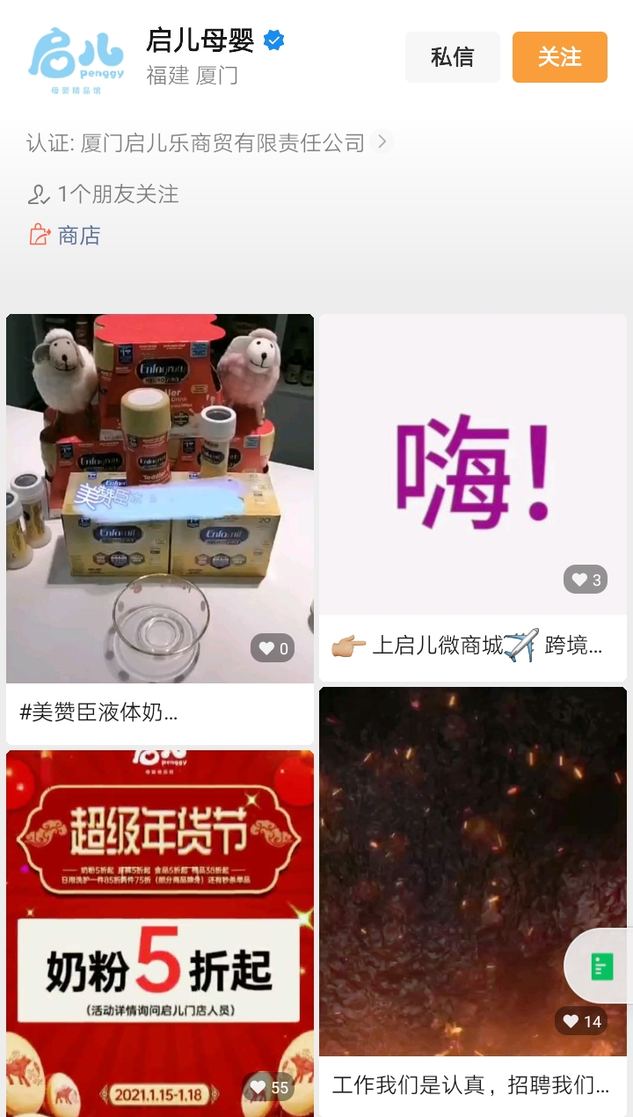
优秀商家线上宣传展示
微商店已打通
视频号
小程序宣传
公众号选项
门店微信号宣传
模板消息宣传
视频号宣传

Slide 37
活动节奏2-多渠道宣传活动让更多人知道活动
线下有效宣传节奏引导
门店入口，商品货架，收银台，服务台、吊旗等门店显眼地方铺海报、易拉宝，KT板铺码
门店导购，收银员告知进店顾客活动
门店铺码
员工引导

Slide 38
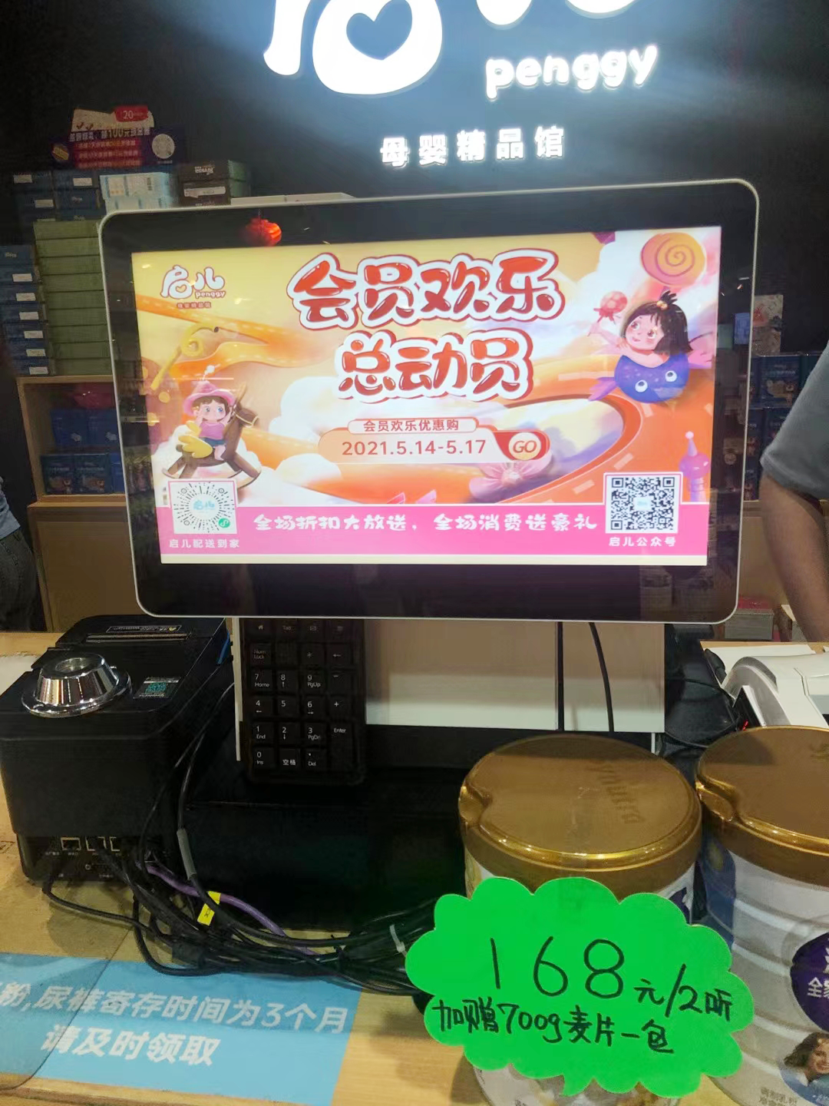
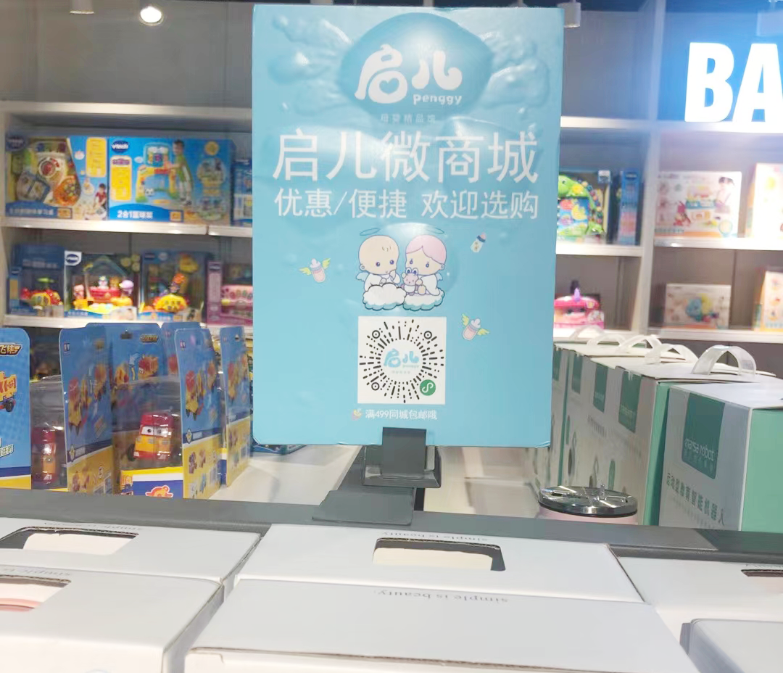
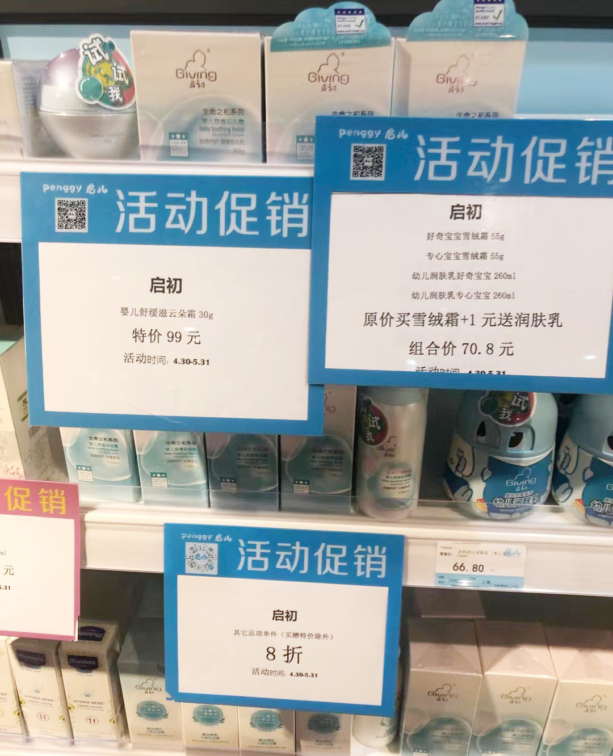
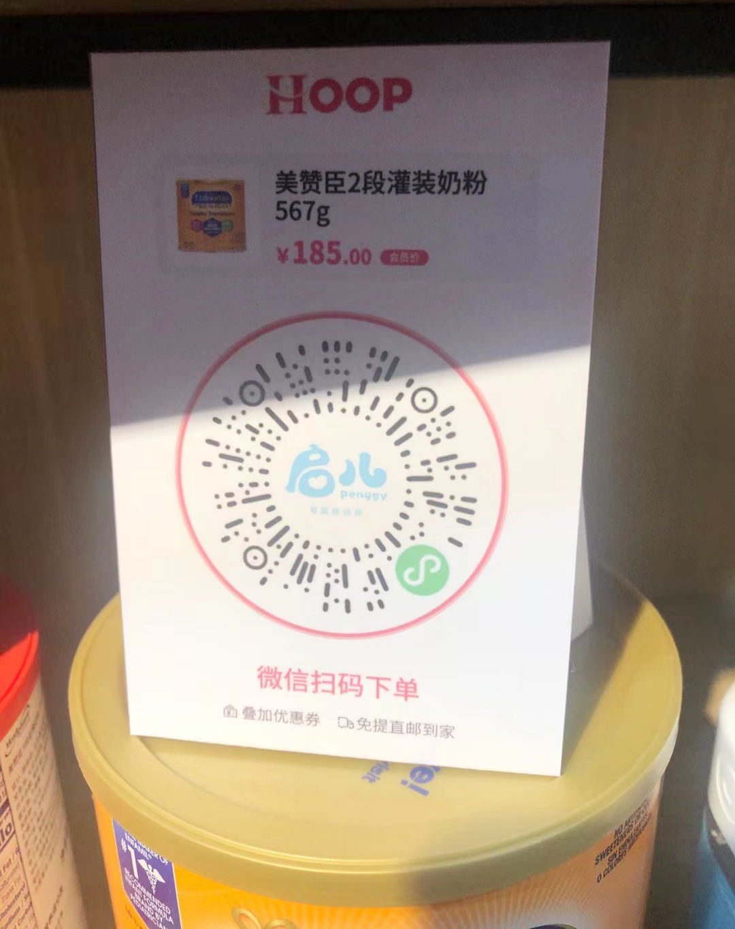
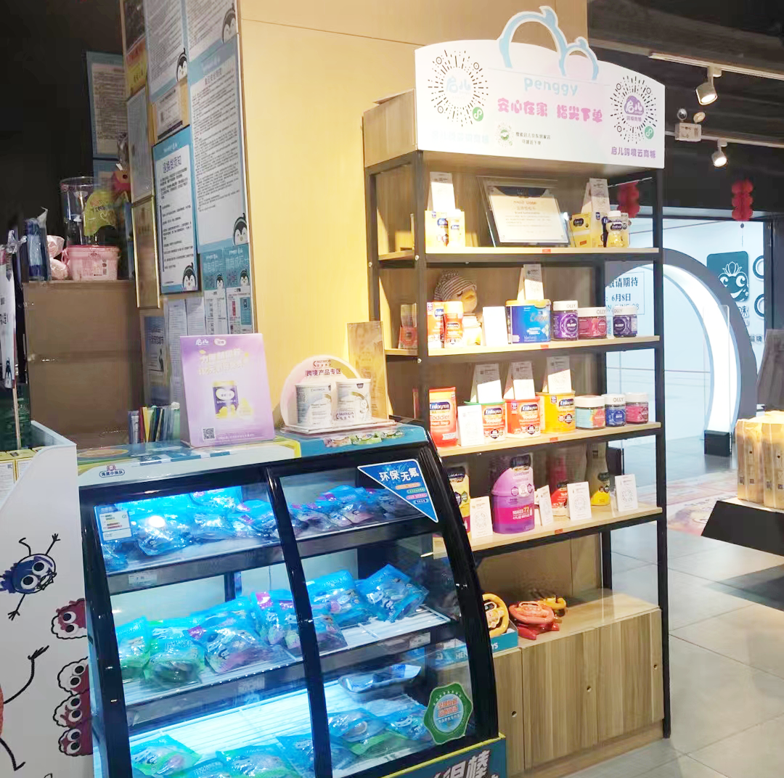
优秀商家门店铺码展示
KT版
收银机
货架
商品处
商品货架

Slide 39
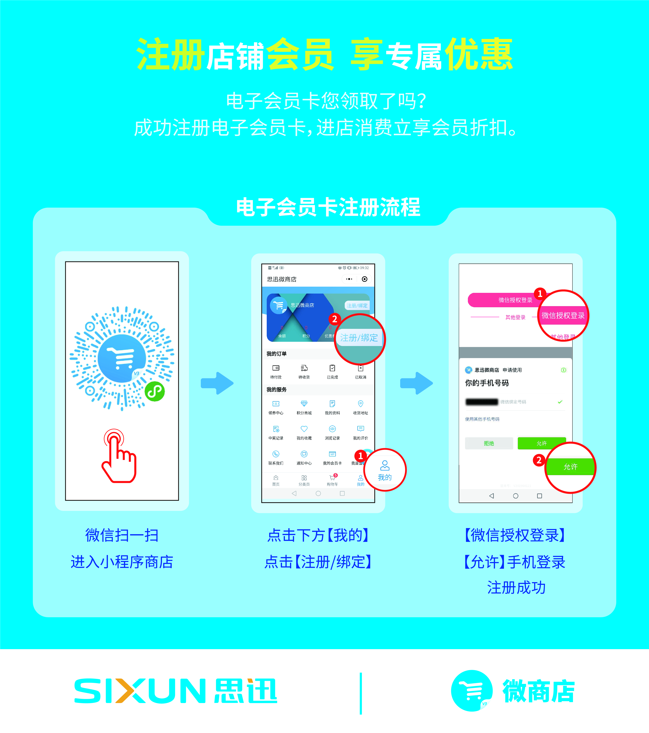
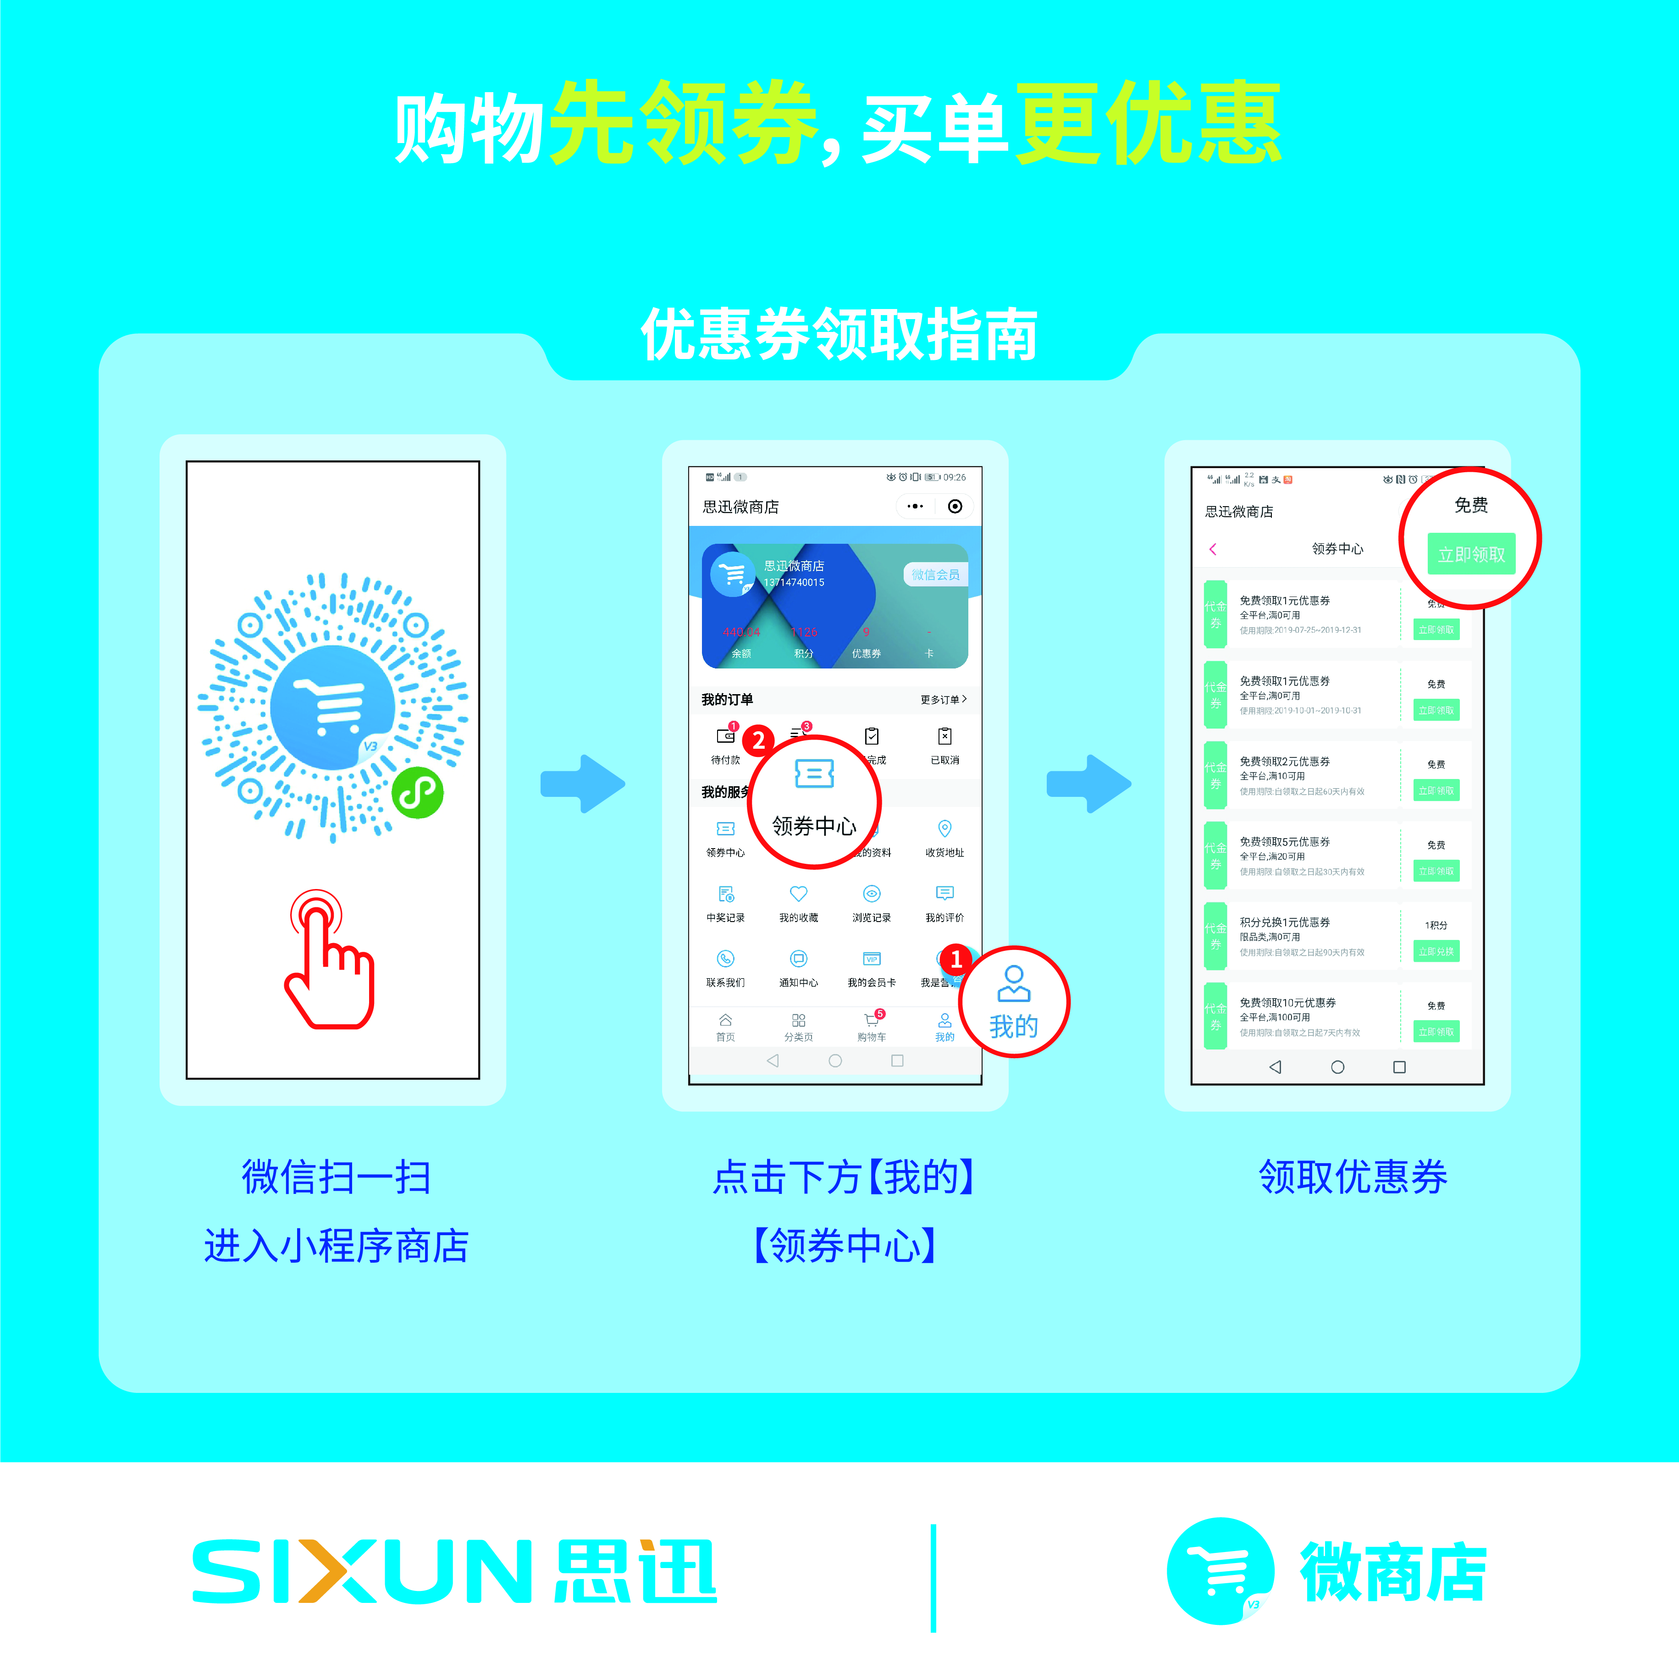
门店物料- 营造氛围，刺激消费
【思迅微商店】公众号后台回复关键词【666】获取

Slide 40
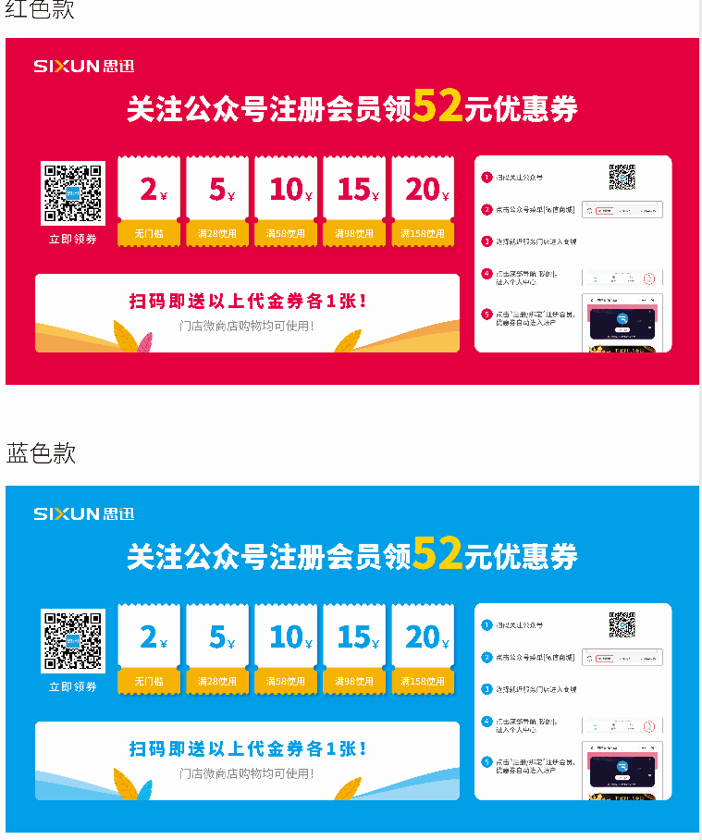
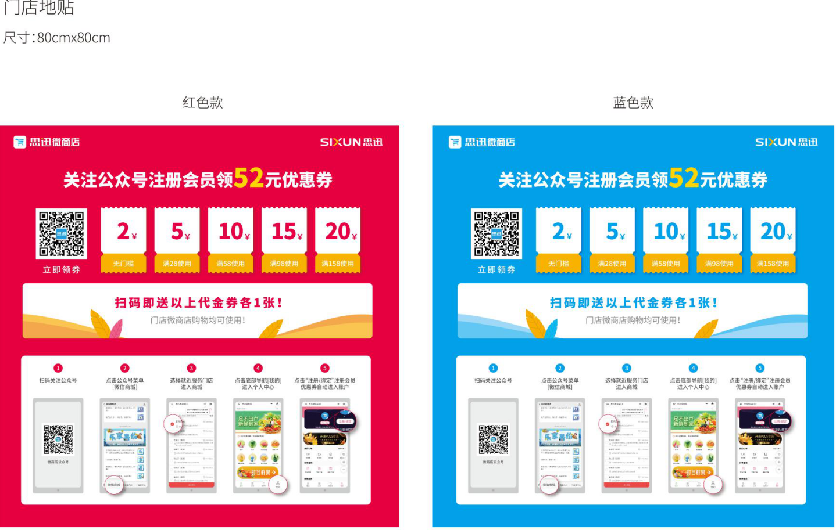
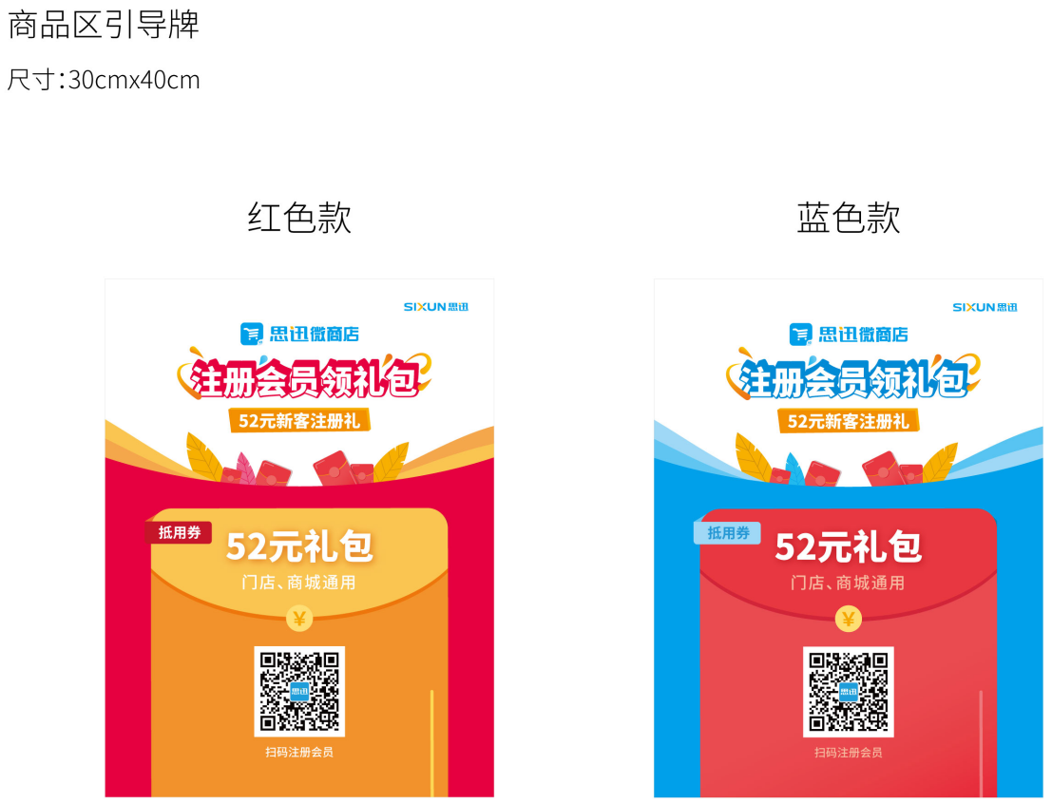
门店物料- 营造氛围，刺激消费
【思迅微商店】公众号后台回复关键词【666】获取

Slide 41




门店物料- 营造氛围，刺激消费
【思迅微商店】公众号后台回复关键词【666】获取

Slide 42


THANKS!
识别小程序码
体验思迅微商店
识别二维码
获取微商店最新讯息

